Slide 1
Результаты
областного конкурса на лучшую модель организации воспитательной деятельности в профессиональных образовательных организациях Ярославской области, функционально подчиненных департаменту образования Ярославской области
Сатарина Г.Г., старший методист
ЦРПО ГАУ ДПО ЯО ИРО
16.06.2020
2

Slide 2
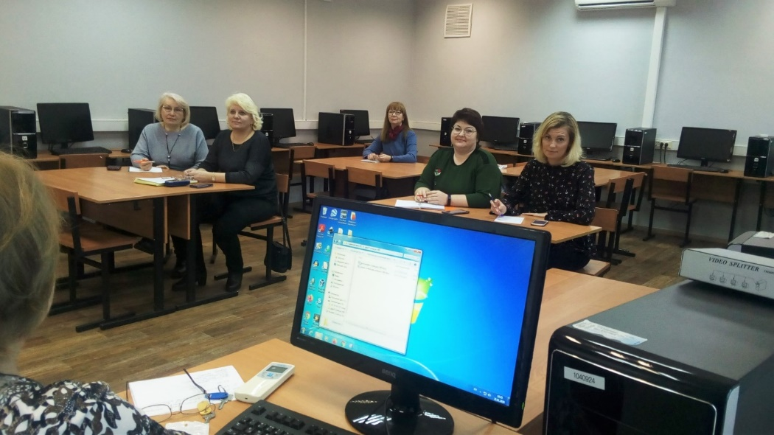
Областной Конкурс на лучшую модель организации воспитательной деятельности в ПОО ЯО проведен в соответствии с техническим заданием ДО ЯО Цель проведения Конкурса - выявление лучших практик и моделей организации воспитательной деятельности в ПОО, функционально подчиненных департаменту образования ЯО
Объектом оценки в конкурсе являлась организация воспитательной деятельности в ПОО, отраженная в модели и системе показателей деятельности , отраженных в отчете
В разработке положения Конкурса принимала
участие инициативная группа, сформирован
ная из состава руководящих работников ПОО,
в функционал которых входит организация
воспитательной работы и социальной
поддержки обучающихся

Slide 3
Положение о проведении конкурса и состав организационного комитета утверждены приказом ГАУ ДПО ЯО «Институт развития образования 25.02.2020 № 01-03/22
Функции организационного комитета Конкурса
организация и проведение Конкурса
решение организационных вопросов в рамках Конкурса;
утверждение формы отчета об организации воспитательной деятельности в профессиональной образовательной организации за 2019 год и формы таблицы экспертной оценки модели организации воспитательной деятельности в ПОО ЯО;
прием и регистрация заявок;
подбор состава экспертов, организация экспертизы представленных документов на Конкурс и осуществление полномочий конкурсной комиссии по рассмотрению отчетов и подведению итогов Конкурса;
информирование общественности через сайт ГАУ ДПО ЯО «Институт развитии образования» о проведении и результатах Конкурса.

Slide 4
Участники конкурса на лучшую модель организации воспитательной деятельности в ПОО ЯО
ГПОАУ ЯО Рыбинский профессионально-педагогический колледж
ГПОУ ЯО Ростовский педагогический колледж
ГПОУ ЯО Великосельский аграрный колледж
ГПОАУ ЯО Заволжский политехнический колледж
ГПОАУ ЯО Любимский аграрно-политехнический колледж
ГПОУ ЯО Ярославский торгово-экономический колледж
ГПОАУ ЯО Ярославский колледж сервиса и дизайна
ГПОУ ЯО Ярославский колледж управления и профессиональных технологий
ГПОК ЯО «Ярославский автомеханический колледж»
ГПОУ ЯО Рыбинский транспортно-технологический колледж

Slide 5
Критерии оценки конкурсных материалов
Критерии оценки Модели (30 баллов)
Оценка содержания модели
Актуальность Модели (значимость для реализации современных тенденций развития общества).
Концептуальность (опора на научные концепции, нормативные или методические документы)
Системность Модели (функциональная включенность всех компонентов в достижение стратегической цели).
Реализуемость Модели (возможность реализовать Модель на практике).
Масштабность (степень вовлеченности в организацию воспитательной деятельности как участников образовательных отношений внутри образовательной организации, так и привлечение внешних сил).
Управление Моделью (возможность распределения прав, обязанностей и ответственности в процессе достижения стратегической цели).
Оценка формы модели
Полнота и согласованность структурных частей Модели (отсутствие излишних элементов, затрудняющих достижение стратегической цели)
Простота Модели («сверка» для текущей деятельности, эталон для решения спорных вопросов).
Выразительность Модели (возможность наглядно представить способ организации воспитательной деятельности).
Гибкость (возможность корректировки Модели в процессе её реализации).
Отчет об организации воспитательной деятельности (100 баллов)
Раздел 1 Концептуальные нормативные и организационные основы воспитательной деятельности в ПОО
9 показателей, 12 баллов
Раздел 2. Субъекты воспитательной деятельности и их взаимодействие
11 показателей, 25 баллов
Раздел 3 Ресурсное обеспечение воспитательной деятельности
6 показателей , 14 баллов
Раздел 4. Результативность воспитательной деятельности
10 показателей, 39 баллов
Раздел 4. Презентация практики воспитательной деятельности
4 показателя , 10 баллов

Slide 6
Результаты экспертизы отчетов
№ п/п/ | ПОО | Общий итог
1 | ГПОАУ ЯО Любимский аграрно-политехнический колледж | 88
2 | ГПОУ ЯО Ростовский педагогический колледж | 84
3 | ГПОУ ЯО Ярославский колледж управления и профессиональных технологий | 81
4 | ГПОАУ ЯО Рыбинский профессионально-педагогический колледж | 79
5 | ГПОК ЯО «Ярославский автомеханический колледж» | 75
6 | ГПОУ ЯО Ярославский торгово-экономический колледж | 67
7 | ГПОУ ЯО Великосельский аграрный колледж | 61
8 | ГПОАУ ЯО Заволжский политехнический колледж | 60
9 | ГПОУ ЯО Рыбинский транспортно-технологический колледж | 52
10 | ГПОАУ ЯО Ярославский колледж сервиса и дизайна | 45

Slide 7
Результаты экспертизы отчетов по разделам
Концептуальные, нормативные и организационные основы воспитательной деятельности в ПОО 12 б /11.3 б / 94% | Субъекты воспитательной деятельности и их взаимодействие 25 б /21 б/ 84% | Ресурсное обеспечение воспитательной деятельности 14 б /7.8 б/ 56% | Результативность воспитательной деятельности 39 б /22.2б/ 57% | Презентация практики воспитательной деятельности 10 б / 6.9 б / 69%
11,0 | 25,0 | 10,0 | 34,0 | 8,0
12,0 | 25,0 | 8,0 | 31,0 | 8,0
12,0 | 21,0 | 12,0 | 28,0 | 8,0
12,0 | 20,0 | 11,0 | 28,0 | 8,0
12,0 | 21,0 | 7,0 | 25,0 | 10,0
11,0 | 21,0 | 10,0 | 19,0 | 6,0
11,0 | 24,0 | 5,0 | 14,0 | 7,0
11,0 | 17,0 | 7,0 | 15,0 | 10,0
11,0 | 21,0 | 4,0 | 14,0 | 2,0
10,0 | 15,0 | 4,0 | 14,0 | 2,0

Slide 8
Результаты экспертизы Модели
Рейтинг | ПОО | Оценка в баллах
1 | ГПОУ ЯО Ростовский педагогический колледж | 24
2 | ГПОУ ЯО Ярославский торгово-экономический колледж | 22,5
3 | ГПОУ ЯО Ярославский колледж управления и профессиональных технологий | 20,5
4 | ГПОАУ ЯО Рыбинский профессионально-педагогический колледж | 20,5
5 | ГПОАУ ЯО Любимский аграрно-политехнический колледж | 19,5
6 | ГПОАУ ЯО Ярославский колледж сервиса и дизайна | 17
7 | ГПОУ ЯО Рыбинский транспортно-технологический колледж | 14,5
8 | ГПОАУ ЯО Заволжский политехнический колледж | 13,5
9 | ГПОК ЯО «Ярославский автомеханический колледж» | 13
10 | ГПОУ ЯО Великосельский аграрный колледж | 11,5

Slide 9
Результаты Конкурса
Наградить победителей и призёров Конкурса свидетельствами ГАУ ДПО ЯО «Институт развития образования»:
свидетельством победителя Конкурса - ГПОУ ЯО Ростовский педагогический колледж (108 баллов);
свидетельством призера Конкурса, занявшего второе место - ГПОАУ ЯО Любимский аграрно-политехнический колледж (107,5 баллов);
свидетельством призера Конкурса, занявшего третье место - ГПОУ ЯО Ярославский колледж управления и профессиональных технологий (101,5балла).
Отметить благодарственными письмами ГАУ ДПО ЯО «Институт развития образования» участие в областном конкурсе следующие ПОО:
ГПОАУ ЯО Рыбинский профессионально-педагогический колледж;
ГПОУ ЯО Ярославский торгово-экономический колледж;
ГПОУ ЯО «Ярославский автомеханический колледж»;
ГПОАУ ЯО Заволжский политехнический колледж;
ГПОУ ЯО Великосельский аграрный колледж;
ГПОУ ЯО Рыбинский транспортно-технологический колледж;
ГПОАУ ЯО Ярославский колледж сервиса и дизайна.

Slide 10
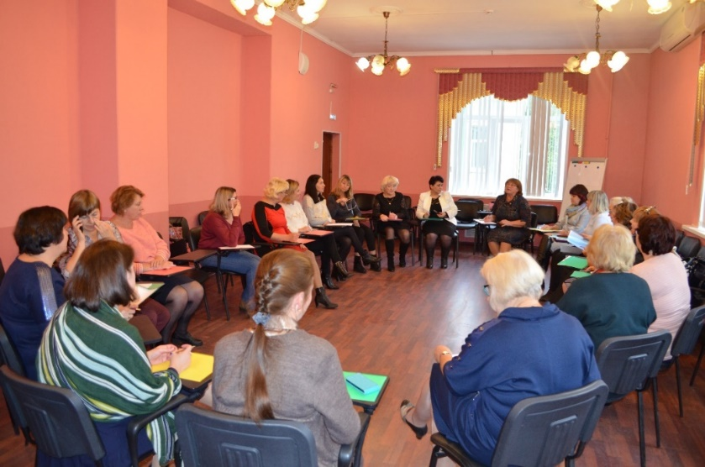
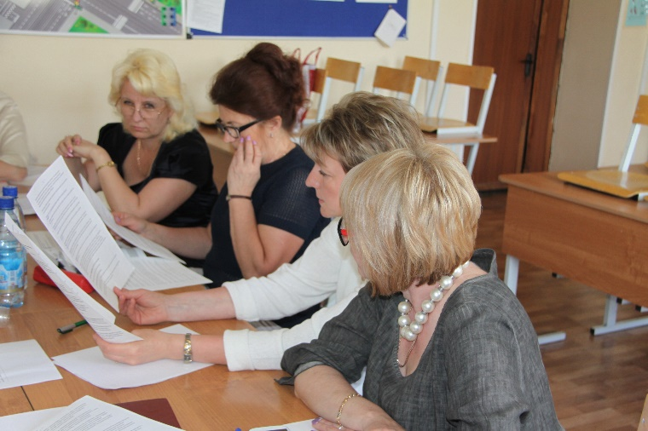
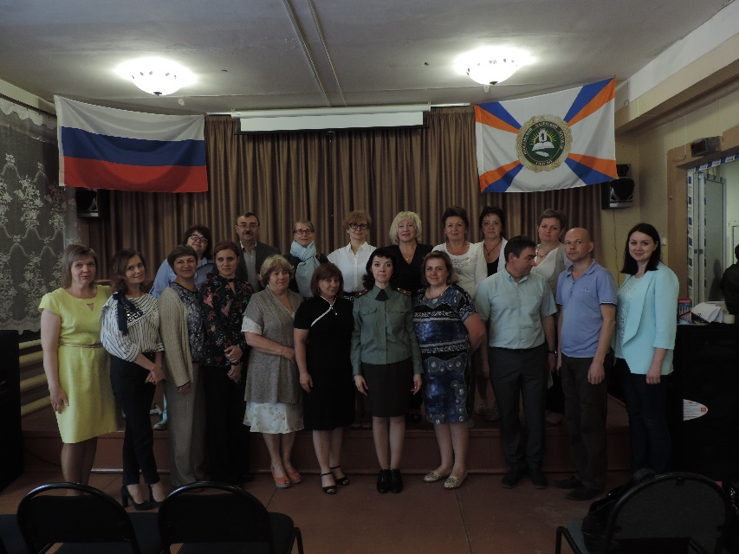
Благодарим за сотрудничество всех участников конкурса и особо руководящих работников , принявших участие в разработке Положения о конкурсе:
Дубровину Анну Евгеньевну, заместителя директора по УВР ГПОАУ ЯО ЯКСИД;
Обертышеву Надежду Федоровну, заместителя директора по УВР ГПОАУ ЯО РППК;
Петрову Екатерину Викторовну, заместителя директора ГПОАУ ЯО ЯПЭК им. Н.П. Пастухова;
Сякину Руфину Евгеньевну, заместителя директора по УВР ГПОУ ЯО ЯТЭК;
Фомичеву Светлану Ивановну, заместителя директора по УВР ГПОУ ЯО ЯКУиПТ;
Чепцову Наталью Анатольевну, заместителя директора по УВР ГПОУ ЯО РПК;
Приглашаем профессиональные образовательные организации к дальнейшему сотрудничеству

